Slide 1
数据挖掘-StumbleUpon网页分类
小组：BitMiners
成员：王鹿鸣，林斐璇，线依然，程嘉荣，周永扬

Slide 2
目录 | CONTENTS
1
数据准备与预处理
2
数据可视化
3
模型训练
4
结果展示

Slide 3
1
数据准备与预处理

Slide 4
2
数据可视化

Slide 5
3
模型训练

Slide 6
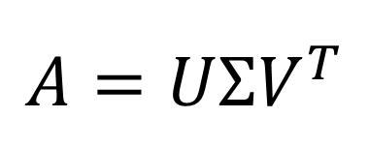
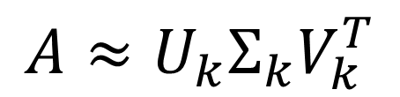
模型训练-特征提取
3
训练目标：采用KNN、支持向量机（SVM）、BP神经网络、BERT实现对StumbleUpon数据集的分类。
特征提取：
TF-IDF：词频-逆文档频率。采用TF-IDF作为文本特征，输出一个稀疏矩阵，每行代表一个文本，每列代表一个词条，每个元素代表该词条在该文本中的TF-IDF值。
截断奇异值分解：TF-IDF矩阵过大且稀疏，通过奇异值分解进行降维。
$$A=UΣV^{T}$$
$$A≈U_{k}Σ_{k}V_{k}^{T}$$

Slide 7
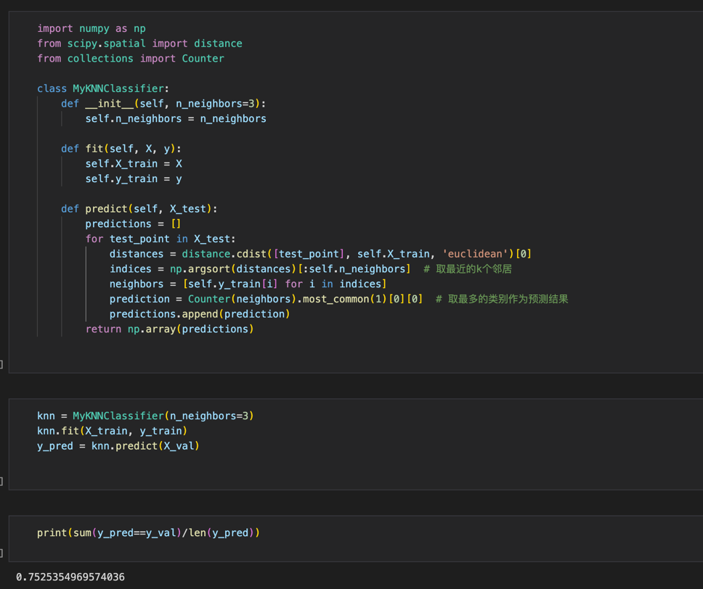
模型训练-K-NN
3
K-NN：
采用欧氏距离作为距离度量方法，n=3，
取最多类别为最终预测结果。
准确率：0.752

Slide 8
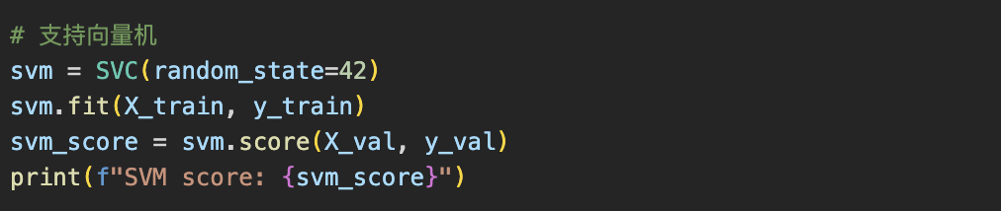

模型训练-SVM
3
SVM:
核函数使用RBF（高斯核）
准确率：0.804

Slide 9
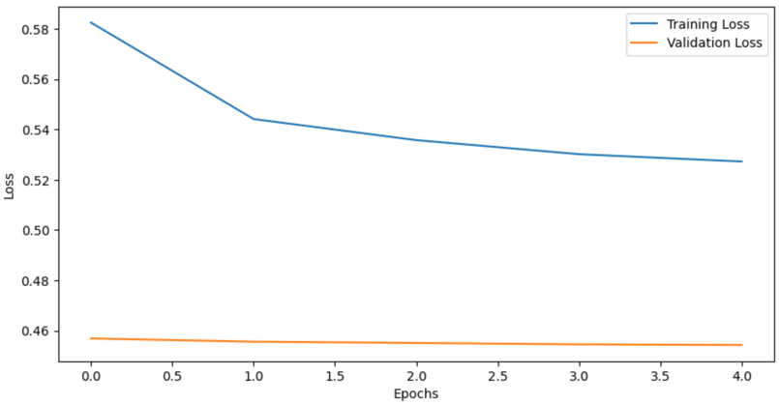
模型训练-BP神经网络
3
BP神经网络:
Batch_size = 32
共3个全连接层，隐藏层采用relu激活，输出采用sigmoid激活。
准确率：0.805

Slide 10
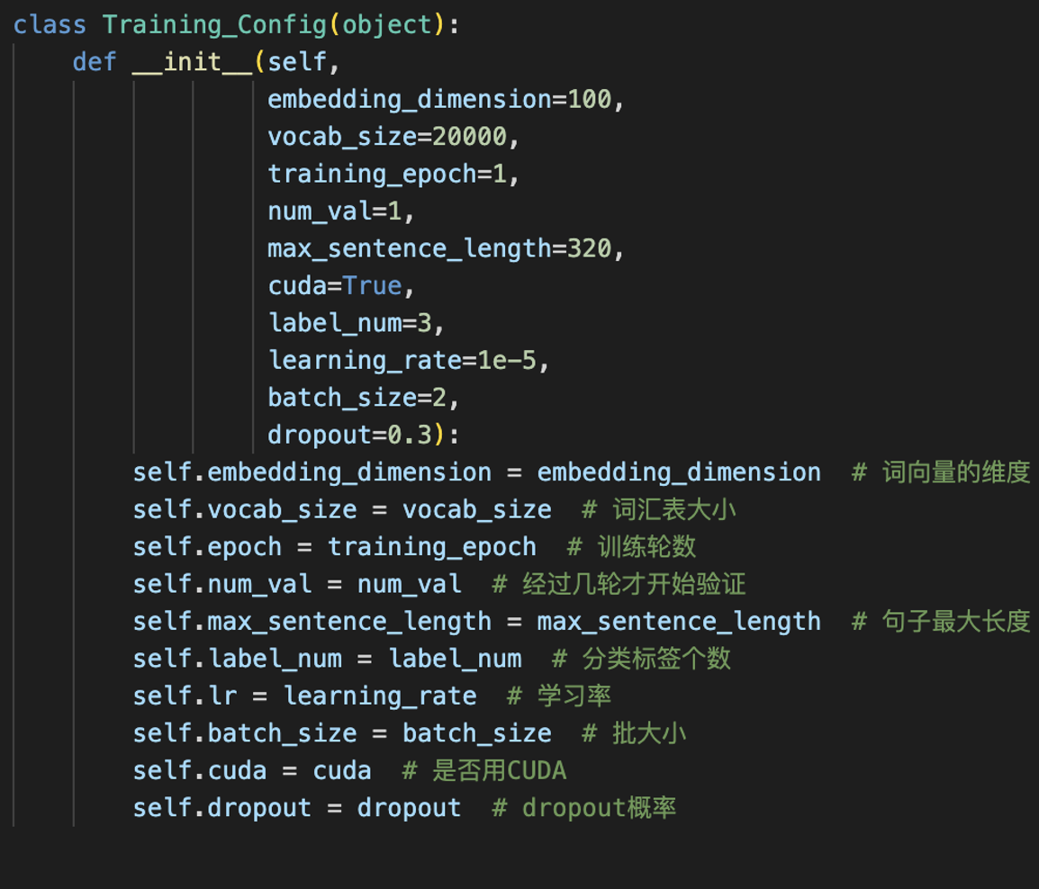
模型训练-BERT
3
BERT做二分类的模型使用transformers库中的BertForSequenceClassification类。我们将交叉熵作为损失，使用AdamW作为损失函数。
模型训练的参数使用类TrainConfig类来定义。这个类包括了训练的轮数、学习率、batchsize、输入序列长度等信息。
训练多个epoch会产生过拟合。最终经过一个epoch的训练，bert得到了82.2%的准确率。
BERT参数选取

Slide 11
Thanks
小组：BitMiners
成员：王鹿鸣，林斐璇，线依然，程嘉荣，周永扬

